Slide 1
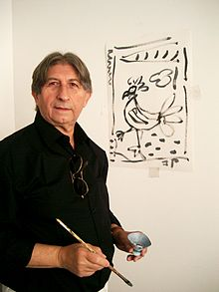
Voici Jacques Pellegrin.
C’est un peintre français très connu.

Slide 2
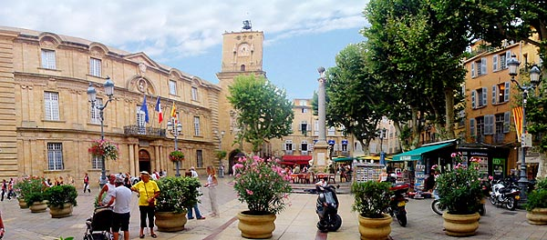
Il est né le dix-sept juin dix-neuf cent quarante-quatre à Aix-en-Provence

Slide 3
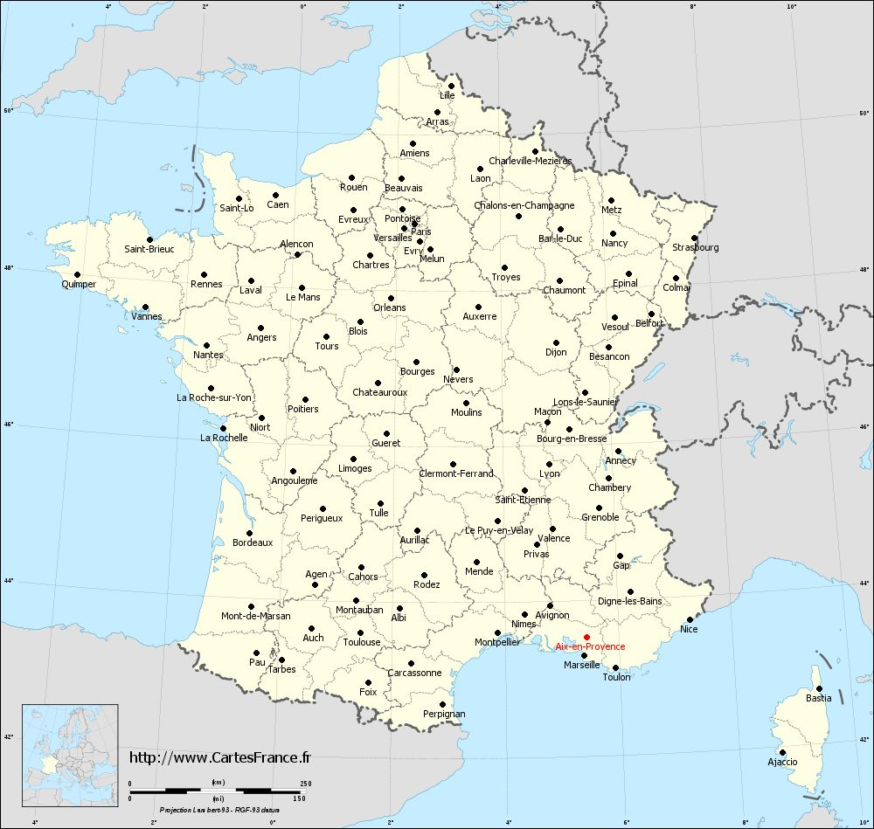
Aix-en-
Provence
se trouve dans le Midi

Slide 4
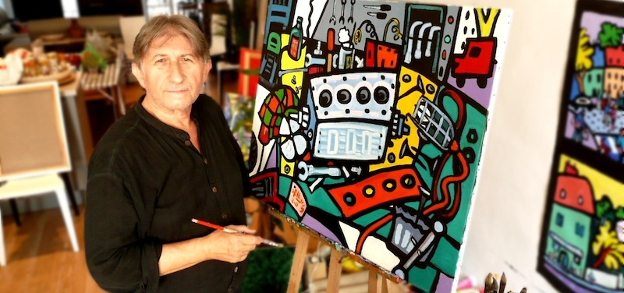
Jacques Pellegrin aime les couleurs vives et les scènes de la vie quotidienne. Il peint souvent des anecdotes.

Slide 5
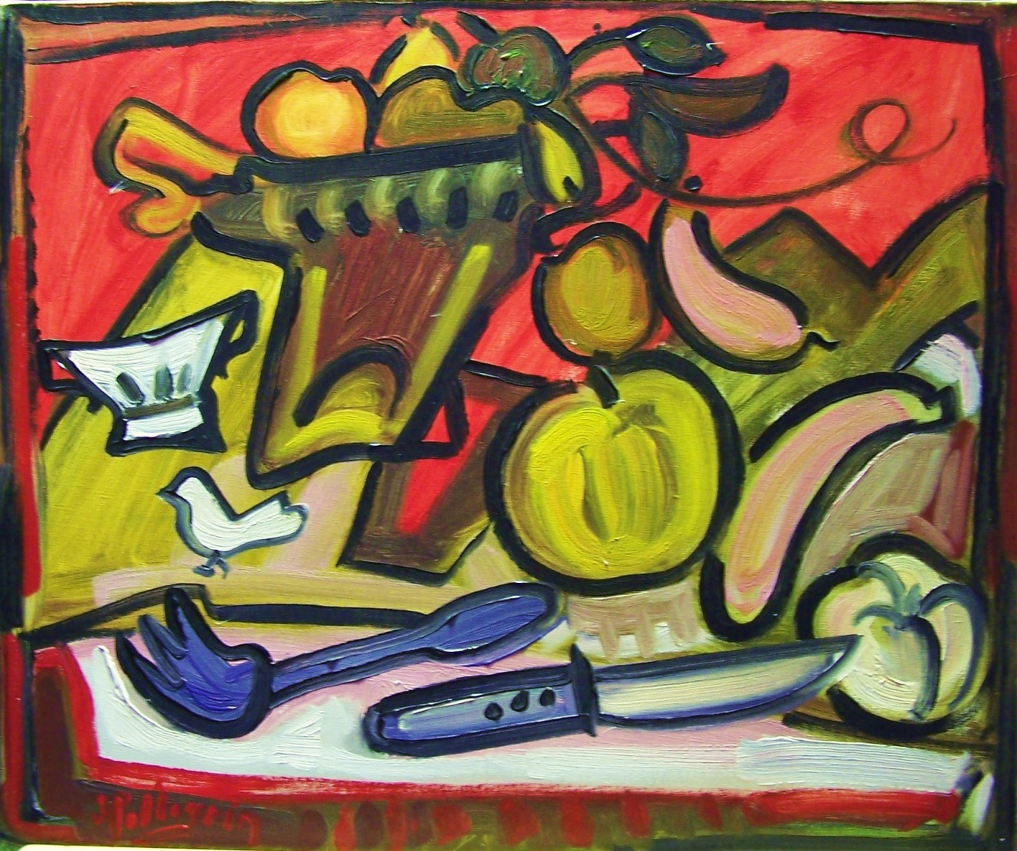
Voici quelques-uns de ses tableaux:

Slide 6
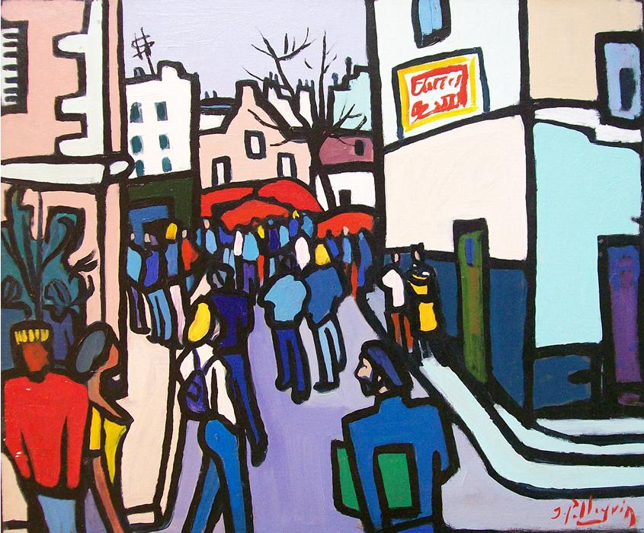

Slide 7
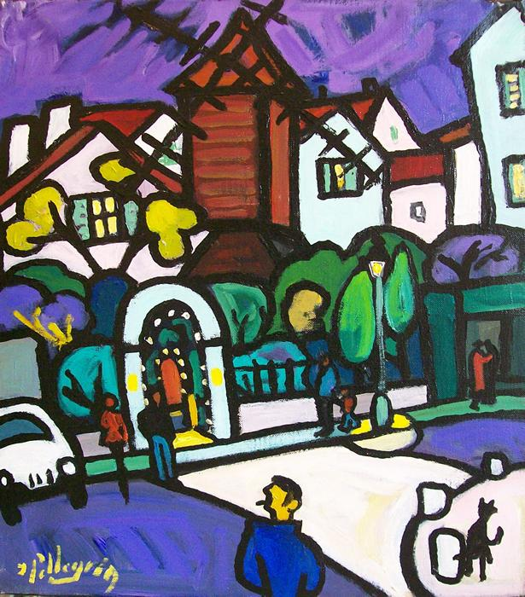

Slide 8
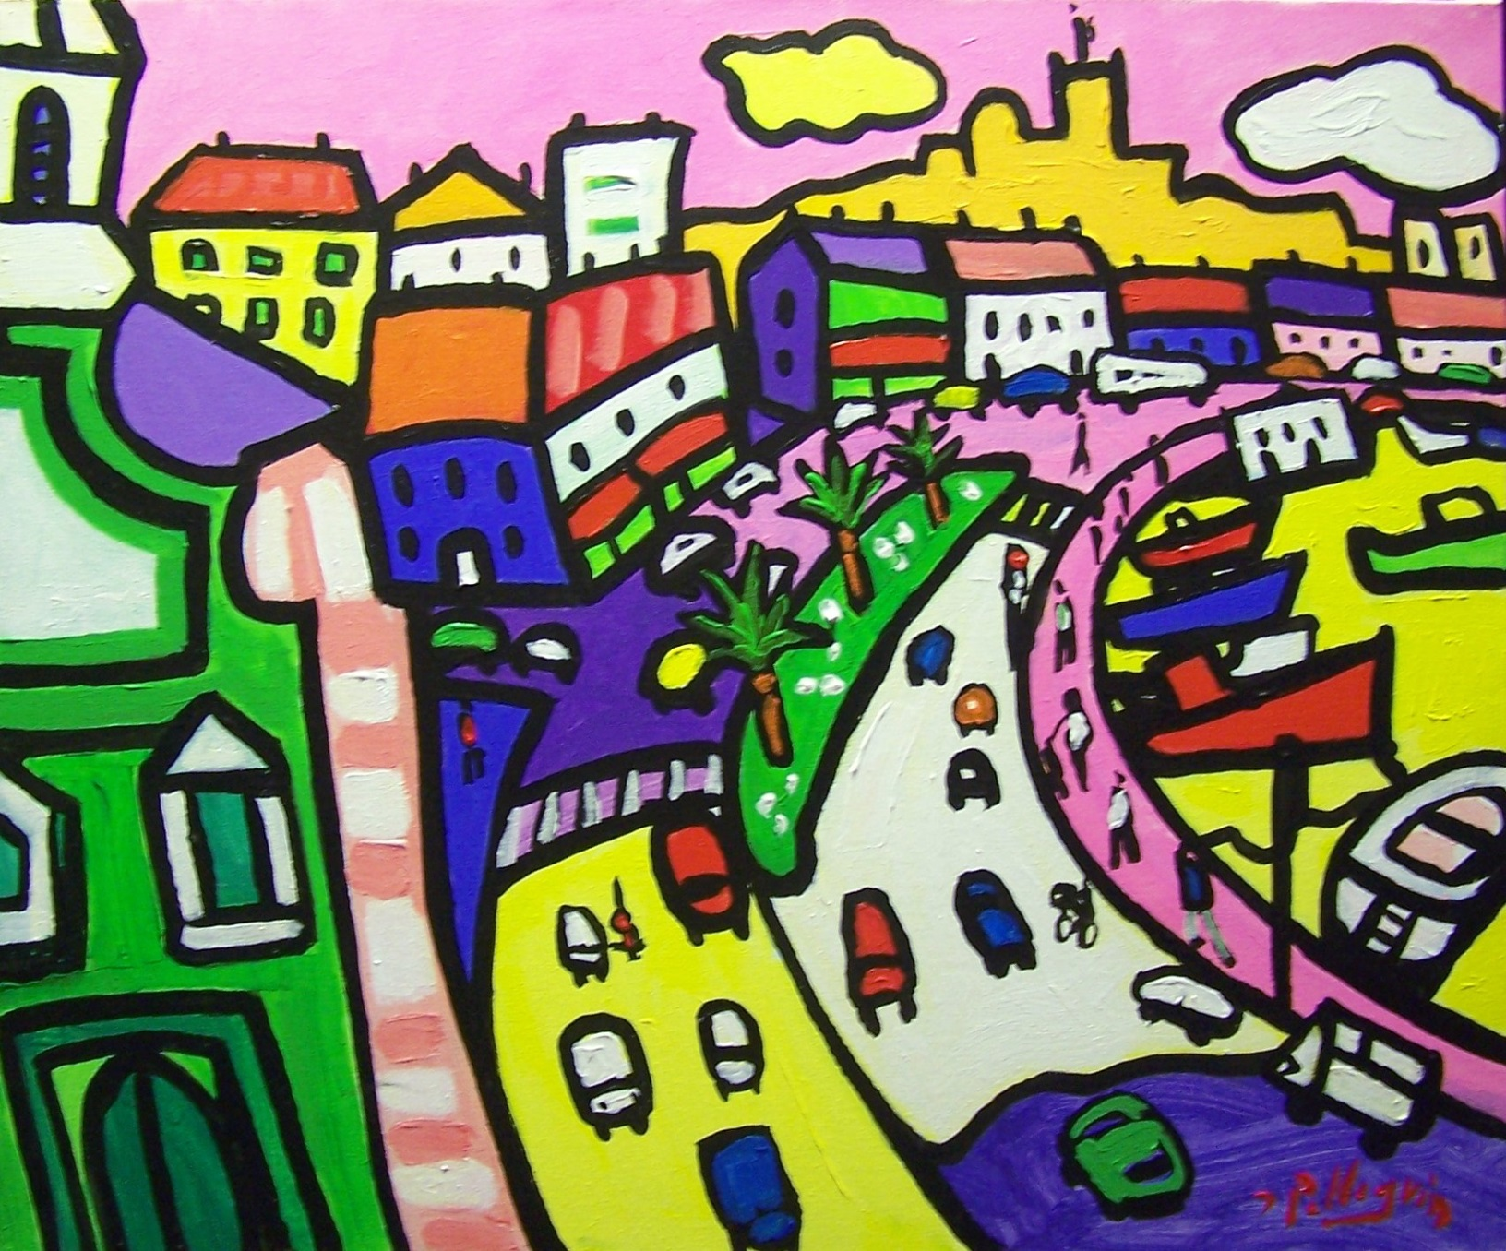

Slide 9
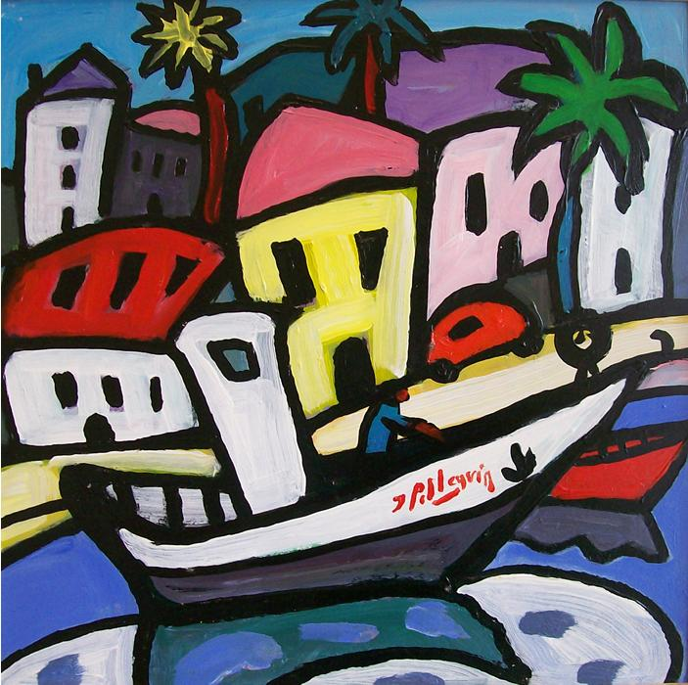

Slide 10
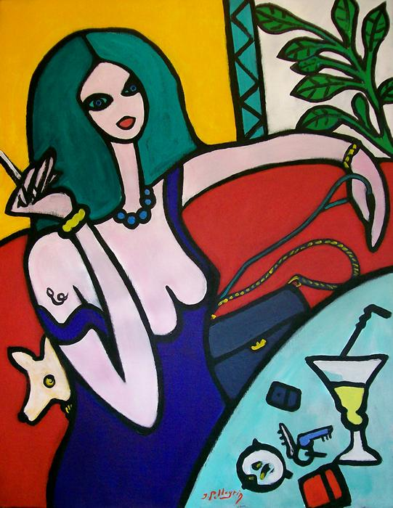

Slide 11
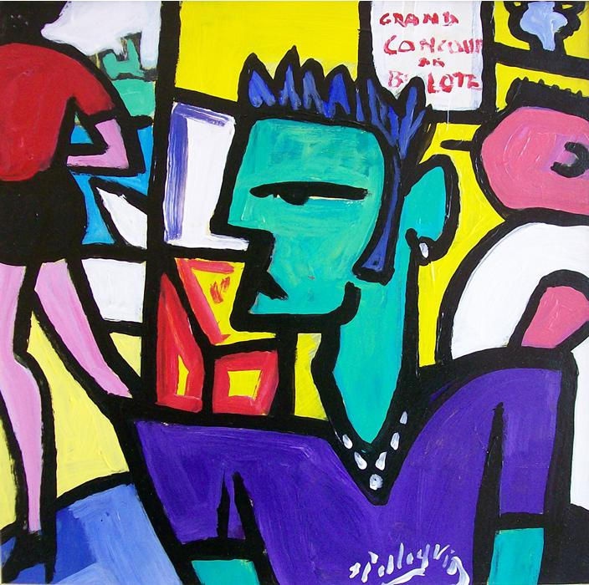

Slide 12
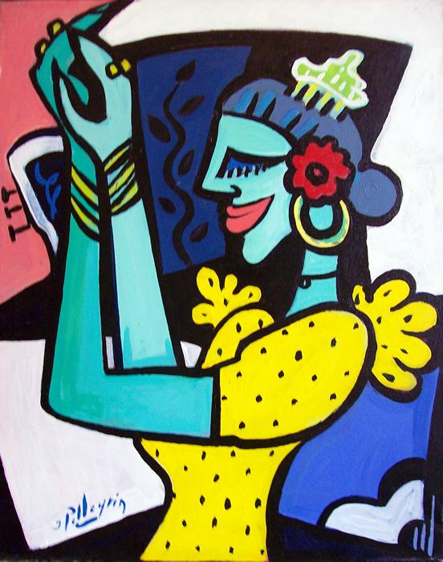

Slide 13
Qu’est-ce que vous en pensez?
Vous aimez ses tableaux?
Vous avez un peintre favori?
Vous connaissez bien les peintres français? Voici un mini-test:

